Slide 1
API
Requests via Python
Archivos Json
API - Power BI

Slide 2
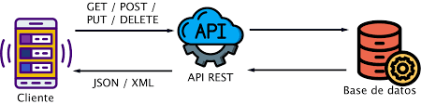
¿Qué es una API REST (API RESTful)
Una API RESTful es una interfaz que utiliza los principios de REST para comunicarse hacia y desde un servidor.

Slide 3
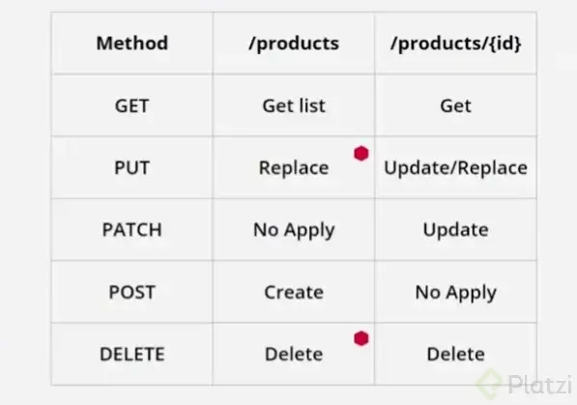
API
Principios de una API REST (API RESTful)
Tabla de métodos sobre API REST
El principio más importante en las APIs RESTful es el uso de los métodos HTTP:
GET
POST
PUT
DELETE
Estos métodos son empleados por los clientes para crear, manipular y eliminar datos en los servidores, respectivamente.

Slide 4
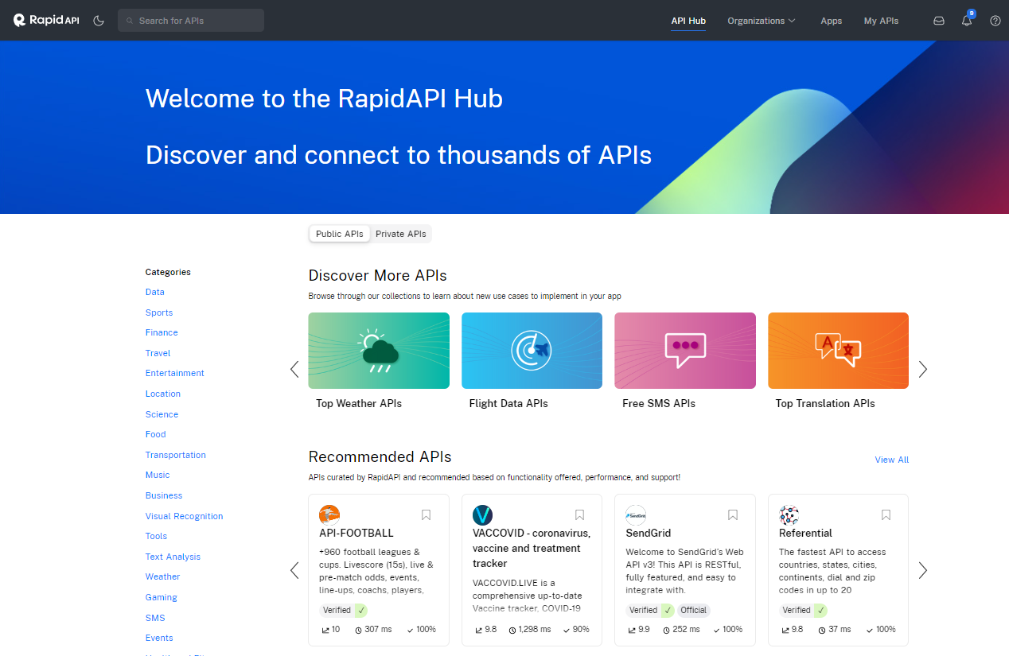
https://rapidapi.com
https://rapidapi.com/collection/list-of-free-apis

Slide 5
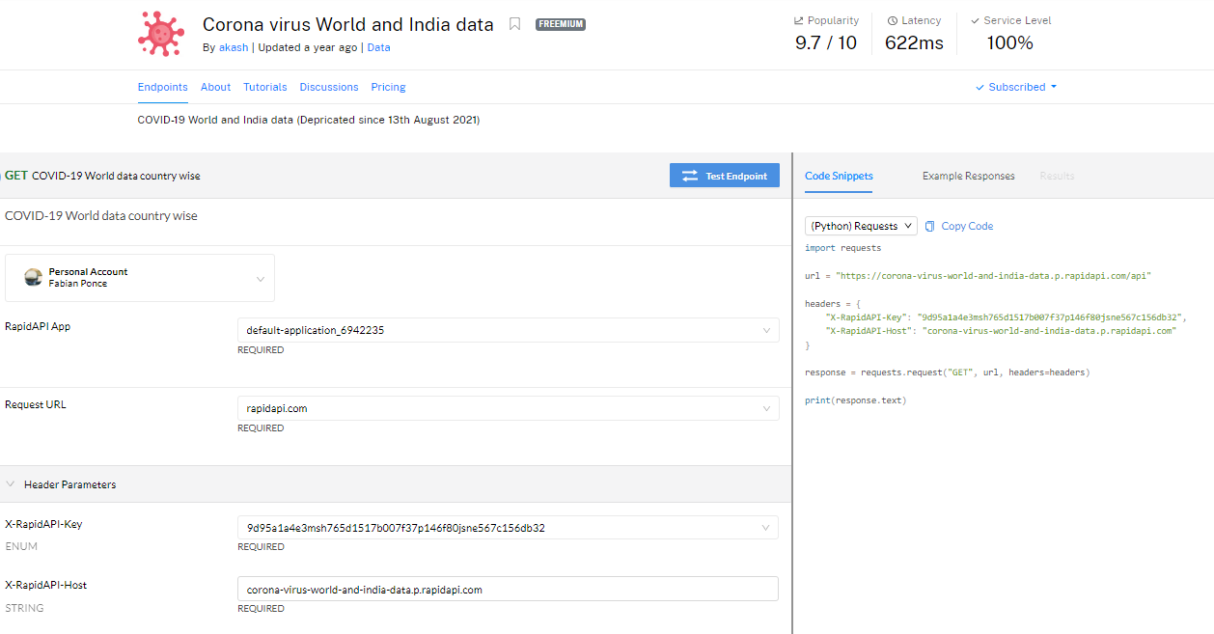
API – Corona Virus World and India data
https://rapidapi.com/spamakashrajtech/api/corona-virus-world-and-india-data

Slide 6
Python Requests
import requests
url = "https://corona-virus-world-and-india-data.p.rapidapi.com/api"
headers = {
"X-RapidAPI-Key": "9d95a1a4e3msh765d1517b007f37p146f80jsne567c156db32",
"X-RapidAPI-Host": "corona-virus-world-and-india-data.p.rapidapi.com"
}
response = requests.request("GET", url, headers=headers , verify=False)
print(response.text)

Slide 7
{
"id": "63492a0f-56d7-4c00-9ac1-d64fd5414029",
"rank": 0,
"Country": "Total:",
"Continent": "All",
"TwoLetterSymbol": null,
"ThreeLetterSymbol": null,
"Infection_Risk": 0,
"Case_Fatality_Rate": 1.04,
"Test_Percentage": 0,
"Recovery_Proporation": 96.84,
"TotalCases": 638436604,
"NewCases": 67303,
"TotalDeaths": 6608108,
"NewDeaths": 76,
"TotalRecovered": "618292791",
…
"TotalRecovered": "618292791",
"NewRecovered": 157139,
"ActiveCases": 13535705,
"TotalTests": "0",
"Population": "0",
"one_Caseevery_X_ppl": 0,
"one_Deathevery_X_ppl": 0,
"one_Testevery_X_ppl": 0,
"Deaths_1M_pop": 847.8,
"Serious_Critical": 35698,
"Tests_1M_Pop": 0,
"TotCases_1M_Pop": 81905.5
},
{
…
}

Slide 8
JSON. JavaScript Object Notation.
¿Que es un archivo .json?
Formatación del archivo JSON
Se utiliza para estructurar datos en forma de texto y permite el intercambio de información entre aplicaciones de manera sencilla, liviana y rápida
Los datos almacenados deben seguir una notación específica, o sea, necesitan organizarse con los siguientes elementos básicos:
Llaves { } sirven para delimitar los objetos y son obligatorias para iniciar y terminar el contenido.
Corchetes [ ] se usan para indicar un array.
Dos puntos : sirven para separar la clave y su valor correspondiente.
Coma , se usa para indicar la separación entre los elementos.

Slide 9
JSON. Ejemplo
A continuación, te mostramos algunos ejemplos de cómo los datos deben relacionarse en un archivo .json.
String
{ "ciudad": "Antioquía"}
Array
{
"ciudades": ["Monterrey", "Guadalajara", "Guanajuato"]
}
Objeto
"ciudad": {
"ciudad": "Guadalajara",
"sigla": "GDL"
}
}
Lista de objetos
{
"ciudades":[
{"ciudad": "Guadalajara", "sigla": "GDL"},
{"ciudad": "Monterrey", "sigla": "MTY"},
{"ciudad": "Guanajuato", "sigla": "GTO"}
]
}

Slide 10
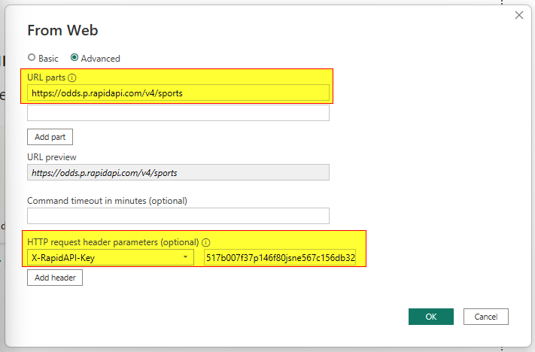
Power BI – From Web

Slide 11
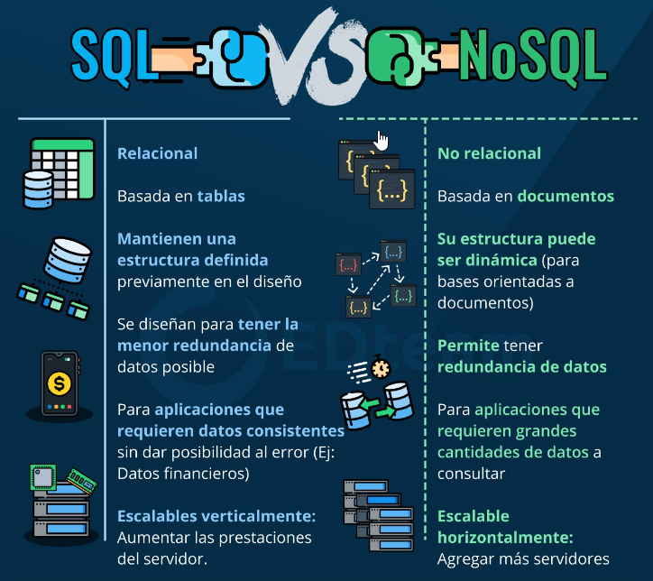
NoSQL Vs SQL

Slide 12
¿Qué son las bases de datos NoSQL?
NoSQL se refiere a una base de datos no relacional o no SQL.
Una base de datos relacional es un formato de bases de datos muy estructurado basado en una tabla.
Las bases de datos NoSQL están orientadas a los documentos y le permiten almacenar y recuperar datos en formatos que no sean tablas.
Las aplicaciones modernas usan y generan tipos de datos complejos y que cambian constantemente, y las bases de datos relacionales no fueron diseñadas para gestionar este tipo de almacenamiento y recuperación de datos.
Las bases de datos NoSQL son más flexibles y escalables.
Una base de datos NoSQL, se puede agregar datos nuevos, sin tener que definirlos previamente en el esquema de la base de datos, lo que le permite procesar rápidamente grandes volúmenes de datos sin estructura, semiestructurados y estructurados.
El esquema dinámico de bases de datos NoSQL permite realizar desarrollos ágiles, que requieren iteraciones rápidas y significativas y durante los que no puede haber tiempo de inactividad.

Slide 14
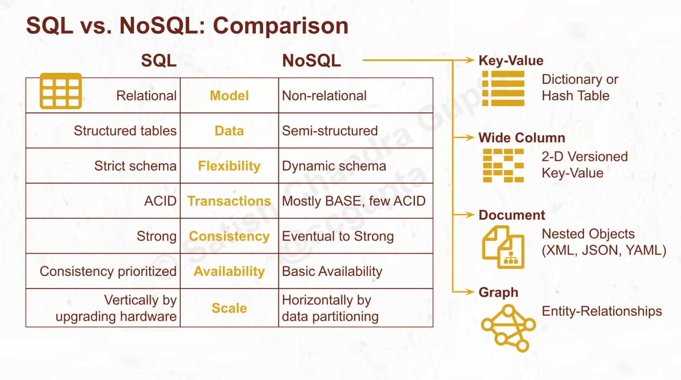
SQL vs. NoSQL

Slide 17
NoSQL vs SQL: ¿Cuál es la diferencia?
En un nivel alto, las bases de datos SQL son de uso general, mientras que las bases de datos NoSQL están diseñadas para casos de uso específicos.
Las principales diferencias entre NoSQL y SQL se pueden resumir en las siguientes cinco categorías:
API.
modelo de datos.
requisito de esquema.
Escalabilidad.
integridad de los datos.

Slide 18
API
Para NoSQL, no se requiere SQL como API para los datos en la base de datos, aunque muchas bases de datos NoSQL ofrecen un lenguaje de consulta similar a SQL.
Para las bases de datos SQL, SQL es típicamente la única o predominante interfaz para los datos.

Slide 19
Modelo de datos
Con los sistemas de base de datos NoSQL, los datos no se modelan como tablas con filas y columnas fijas, como con un DBMS SQL.
En cambio, dependiendo de la base de datos NoSQL, los datos se pueden modelar como documentos JSON, gráficos con nodos y bordes, o pares clave-valor.
Las tiendas de columnas anchas utilizan el concepto de tabla y fila, pero las columnas pueden ser dinámicas de una fila a otra dentro de una tabla.

Slide 20
Esquema
El esquema de una base de datos NoSQL es flexible, lo que significa que no hay una estructura fija para los datos, los tipos de datos y las longitudes de los elementos de datos. Los datos se pueden almacenar de forma libre o sin esquema. Este enfoque ofrece a los programadores un mayor grado de flexibilidad, lo que puede facilitar los esfuerzos de desarrollo.
Con SQL, el esquema de las bases de datos es fijo, con tipos de datos rígidos y longitudes para cada columna, y cada fila debe coincidir con el diseño y la estructura de columna definidos.
Por ejemplo, si una columna se define como un número entero, solo se pueden almacenar datos enteros en la columna y el DBMS rechaza cualquier intento de hacer lo contrario.
Este enfoque ofrece una mejor calidad de datos porque el DBMS hace cumplir las reglas a medida que se agregan los datos.

Slide 21
Escalabilidad
Las bases de datos NoSQL generalmente implementan escalado horizontal, también conocido como scaling out.
El escalado horizontal implica agregar más hardware a un sistema, generalmente en forma de nuevos servidores básicos.
La partición horizontal que utiliza fragmentación para dividir grandes bases de datos en partes más pequeñas distribuidas en varios servidores se usa con frecuencia en los sistemas NoSQL.

Slide 22
Integridad de los datos
Las bases de datos NoSQL y SQL utilizan diferentes enfoques para proteger la integridad de los datos a medida que las aplicaciones y los usuarios los crean, leen, actualizan y eliminan.
La mayoría de los sistemas de bases de datos NoSQL administran la integridad de los datos con un enfoque conocido como BASE (Básicamente Disponible, Estado Suave con Consistencia Eventual). Con BASE, los datos pueden ser inconsistentes durante un período de tiempo, pero la replicación de la base de datos eventualmente actualiza todas las copias de los datos para que sean consistentes. Algunas aplicaciones pueden tolerar este tipo de datos inconsistentes, mientras que otras no.
El enfoque utilizado por las bases de datos SQL es el ACID antes mencionado. Cada una de sus cuatro cualidades —atomicidad, consistencia, aislamiento y durabilidad— contribuyen a la capacidad de una transacción para garantizar la integridad de los datos. Con ACID, cada transacción, cuando se ejecuta sola, en un estado de base de datos consistente, se completará y producirá resultados correctos o terminará sin ningún efecto. En cualquier caso, la condición resultante de la base de datos siempre será un estado coherente.

